Slide 1
Вредное влияние курения на организм человека.
Социально-экономические потери от курения.

Slide 2
Основные потребители табака

Slide 3
Доля курящих в России по возрастно-половым группам, в %

Slide 4
Распространенность курения среди мужчин и женщин в 6 странах СНГ,в %

Slide 5
Число курящих в некоторых европейских странах в 80-е годы.

Slide 6
Доля курящих за последние годы в некоторых европейских странах.

Slide 7
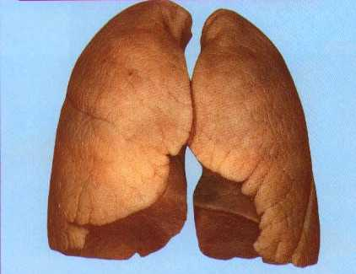
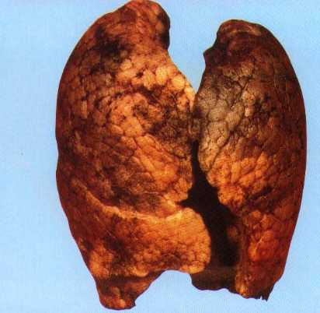
Легкие некурящего и курящего человека.

Slide 8
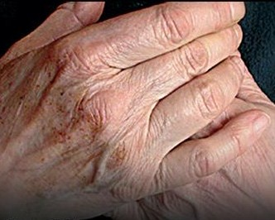
Руки курильщика.

Slide 9
Табачный дым:
1)нервно-сердечные яды (болезни сердца, нервно-психические болезни);
2)радиоактивный полоний (болезни крови, раковые заболевания легких);
3)канцерогенные смолы (повреждение зубной эмали, воспаление слизистых оболочек рта);
4) угарный газ ( болезни сердца);
5)никотин (поражение кровеносных сосудов, атеросклероз, зрения, нервной системы, желудка и кишечника, легких);
6) синильная кислота (нарушение всего организма);
7) стирол ( нарушение слуха)

Slide 10
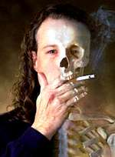
Курить или не курить – выбор за вами!

Slide 11
Потребность – осознанная необходимость иметь что-либо материальное или духовное.
Потребности в самореализации
Потребности в безопасности (защита от врагов, болезней)
Физиологические потребности (еда, одежда, пища и т.д.)
Потребности в уважении
Социальные потребности ( любовь, дружба, общение)

Slide 12
Растение табак

Slide 13
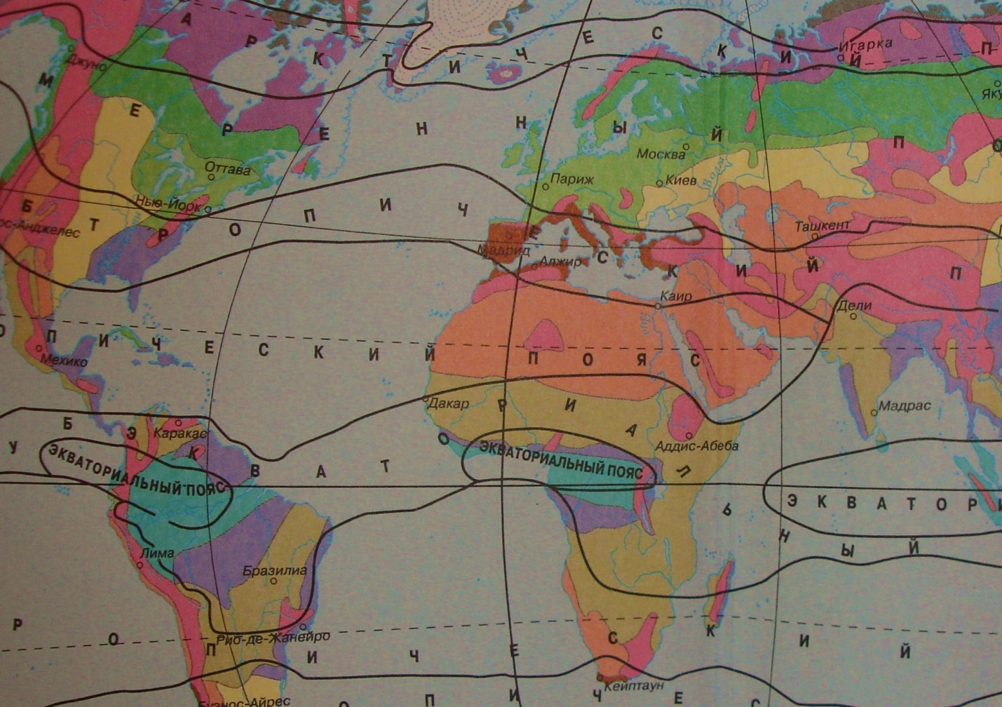
Природные зоны мира

Slide 14
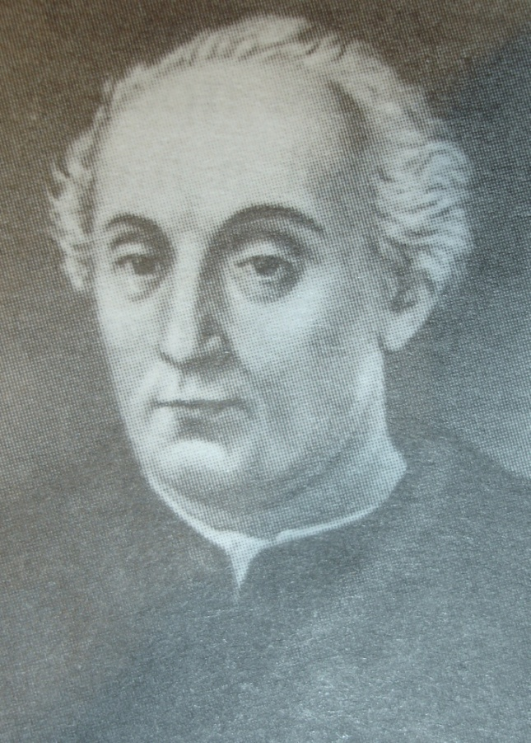
Христофор Колумб. (1451 – 1506 гг.)

Slide 15
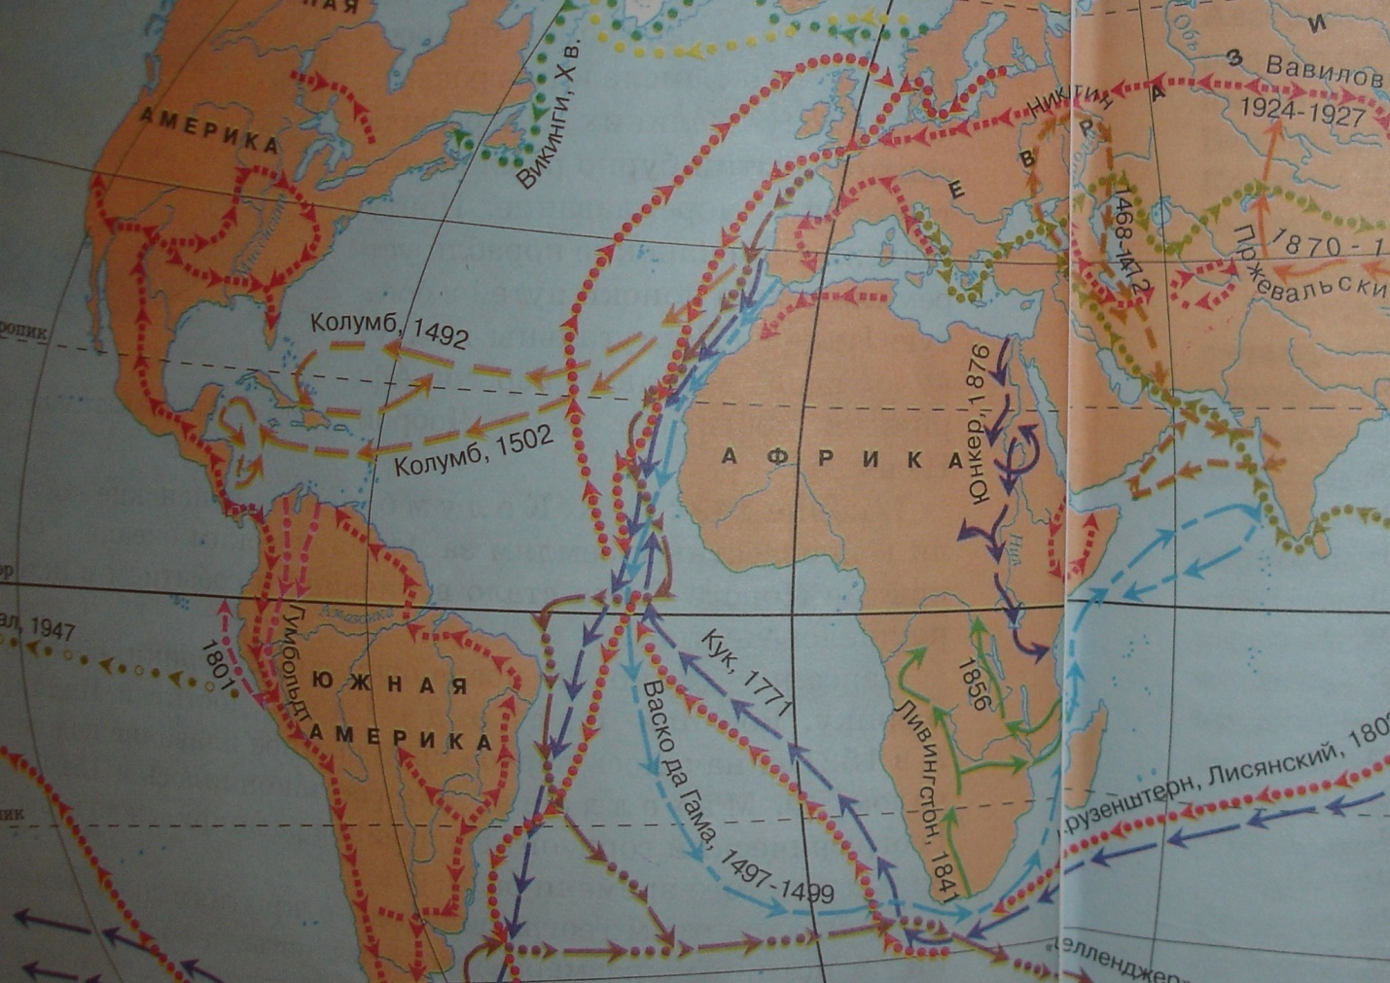
Путешествие Колумба

Slide 16
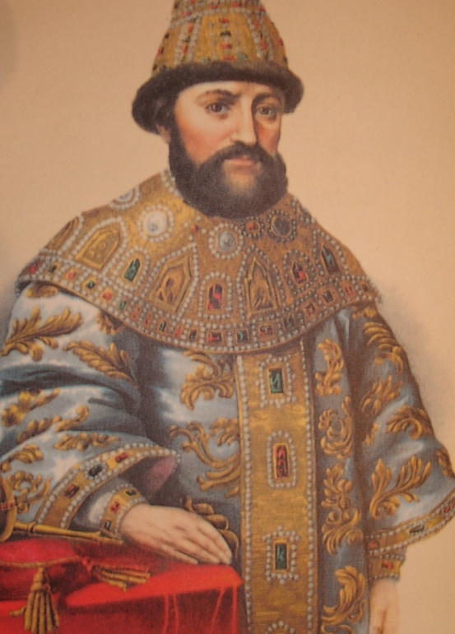
Царь Михаил Федорович

Slide 17
Доля не болевших людей в Швеции, связанных с курением.
11,6%
11%
10,7%

Slide 18
29,4%
56,9%

Slide 19
Рисунок 14 « Основные факторы риска смертности населения в России».
Ф а к т о р ы р и с к а | Удельный вес в общем числе Смертей, в %
Высокое кровяное давление. Высокое содержание холестерина. Курение. Недостаточное потребление овощей и фруктов. Излишки веса. Алкоголь. Гиподинамия. Загрязнение воздуха в городах. | 35,5%. 23%. 3. 17, 1% 4. 12,9% 5. 12,5%. 6. 11,9% 7. 9% 8. 1,2%.

Slide 20
Цены на сигареты и их потребление в Великобритании 1971 -1995 гг.
Цены в фунтах стерлингов, потребление в десятках миллионов сигарет».

Slide 21
Рост цен на потребительские товары.

Slide 22
Вывод: Табак убивает курильщиков.
Это продукт, который при применении по прямому назначению
отрицательно влияет на здоровье.
Курение – это не только проблема отдельного человека,
это проблема всего общества, т.е. социальная проблема.

Slide 23
Курение – это удар
по экономике страны и
по семейному бюджету.

